Slide 1

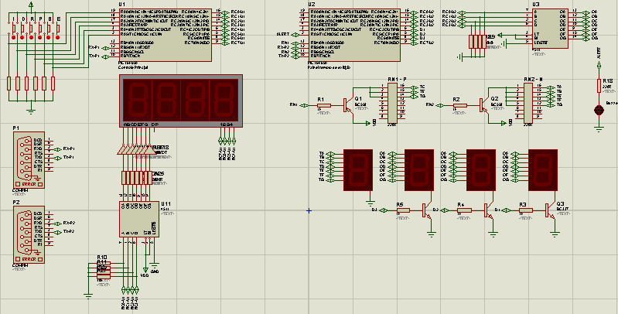
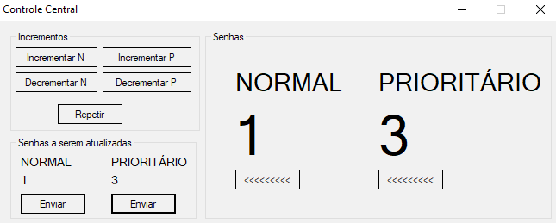


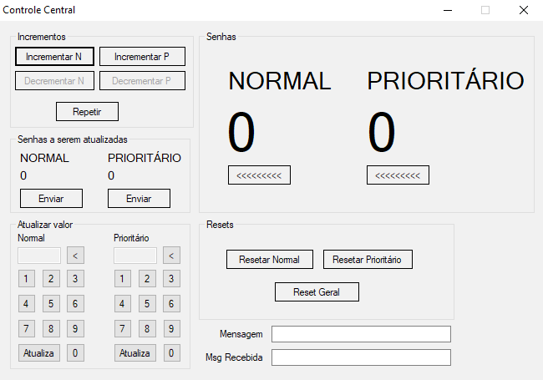
Projeto de Sistemas Embarcados – Engenharia da Computação
Apresentação do Sistema de Senhas de Atendimento
Lucas Fernando Costa dos Santos (lucasfernando998.lf@gmail.com)
Pedro César Vagner Nogueira (pedrocs378@gmail.com)
Prof. Amadeu Zanon Neto - Orientador (zanonet@gmail.com)
Introdução
Sistemas embarcados hoje em dia estão presentes em praticamente todos os lugares que imaginamos, são desenvolvidos para finalidades mais simples até as mais complexas. Eles podem ser encontrados em brinquedos, em micro-ondas, em geladeiras e até mesmo em carros. Para este trabalho foi considerado um sistema embarcado a ser desenvolvido para um supermercado. Um sistema de senhas que estamos comumente acostumados a encontrar por aí, que permite ao controlador, de forma remota, ter controle do fluxo de pessoas para determinado atendimento. Esse tipo de sistema apesar de comum, é amplamente utilizado em diversos lugares, não somente em mercados, mas em bancos também por exemplo.
É de suma importância que esses sistemas possam ser controlados de forma remota, para que se posicionem em local de fácil visualização aos frequentadores e permita ao controlador do dispositivo, o controle rápido e fácil do sistema. Para tal, é necessário construir este hardware de forma que permita o controle remoto, seja via serial, Wi-Fi ou Bluetooth, que são algumas das tecnologias em hardware e software que permitem essa comunicação remota.
Para este projeto especificamente, foi escolhido a comunicação via serial, o que permite de forma mais simples e rápida e comunicação entre dois pics ou mais, para que as informações sejam passadas pelo controle central, que faz o trabalho de receber via serial uma informação, processá-la e enviá-la ao pic de destino, que será o responsável pela exibição.
Figura 2 – Montagem. Fonte: Autores.
Resultados
Como saída para o segundo pic, temos o painel de exibição recebendo os valores e exibindo-os de acordo com a prioridade estabelecida no software ou no módulo de controle físico (pic 1). Como pode ser visualizado na figura 3, temos as saídas indicando com ‘P’ para prioritário e ‘n’ para normal, com controle individual de contagem e controle para cada tipo.
Componentes e Métodos
Para o desenvolvimento deste projeto, foram utilizados os seguintes componentes: 2 Microcontroladores, 2 CI 4511, 6 Botões, 1 Display 7 Segmentos MPX4-CA, 4 Displays 7 Segmentos CA, 1 Led (Buzzer), 2 Módulos Seriais, 7 portas ‘NOT’, 5 Transistores, 2 RX8, 8 Resistores de 220R, 5 Resistores de 1K e 14 resistores de 10K.
Estes foram os componentes totais e principais que integraram o sistema de senhas em questão de hardware, que se liga ao controle central, um software de controle. O primeiro pic possui os controles manuais de controlar a prioridade, incrementar ou decrementar e zerar a contagem, e um botão de envio para o controle central, que funciona de forma a intermediar as informações, podendo alterá-las, e exibir na interface os status recebidos, oferecendo controle remoto sobre o segundo pic, enviando diretamente para ele os dados recebidos, mas permitindo o controle na intermediação. O segundo pic somente exibe as informações de senha e prioridade. Os controles principais estão no pic um e no software, que permite controle total sobre o sistema.
A figura 1 apresenta o visual do software e suas opções, e a figura 2 apresenta a montagem do esquema.
Figura 1 – Visual do software. Fonte: Autores.
Figura 3 – Tela do software. Fonte: Autores.
Figura 4 – Display em modo P. Fonte: Autores.
Figura 5 – Display em modo N. Fonte: Autores.
Considerações Finais
Com este projeto, foi possível desenvolver um sistema embarcado que ofereça suporte a uma maior gama de pessoas, incluindo as pessoas com prioridade de forma mais exclusiva, permitindo o controle duplo do fluxo de pessoas em determinado lugar. Sistemas deste porte são de grande importância para manter a ordem e o controle sobre filas e atendimentos, independente do lugar em que seja utilizado. Poder contar com um software e hardware para efetuar o controle, oferece uma maior comodidade com menor esforço, pois tudo pode ser controlado de forma mais simples e rápida.
Referências
ZANON, Amadeu. Painel e controle de senhas. Disponível em: <AVA Unisalesiano>.
FILAH. Entenda as vantagens do sistema de senhas para atendimento. Disponível em:<https://blog.filah.com.br/vantagens-do-sistema-de-senhas-para-atendimento/>.
ENGENHARIA DA COMPUTAÇÃO
2020

